Slide 1
Введение в компьютерное зрение
В презентации используются материалы лекций Антона Конушина по предмету «Компьютерное зрение» на Факультете вычислительной математики и кибернетики МГУ
источник www.lektorium.tv

Slide 2
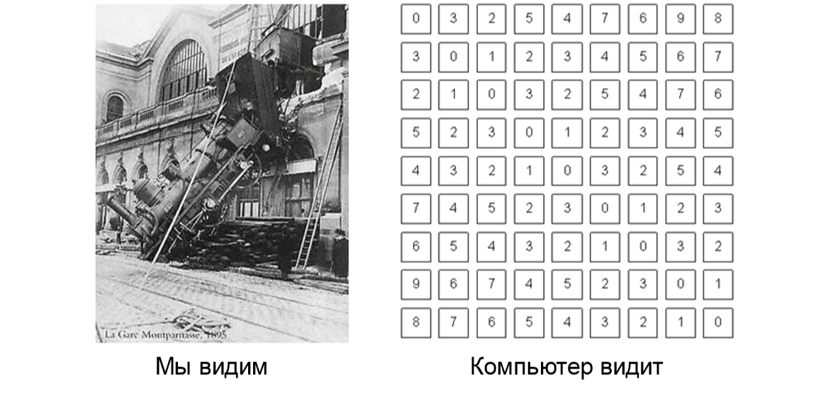
Задача компьютерного зрения
Научить компьютер понимать, что изображено.

Slide 3
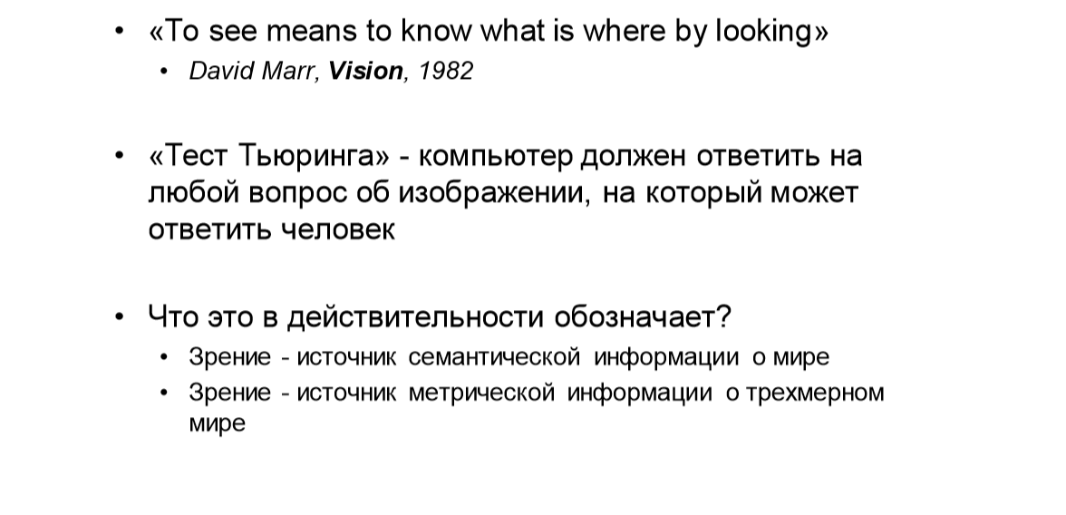
Задача компьютерного зрения

Slide 4
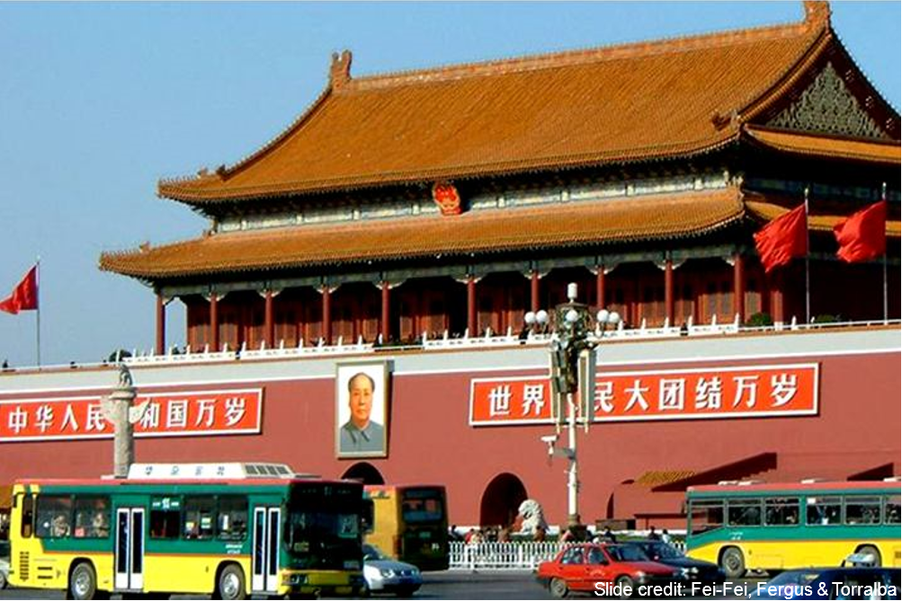
Семантическая информация

Slide 5
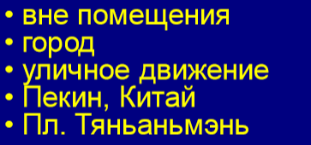
Классификация сцены

Slide 6
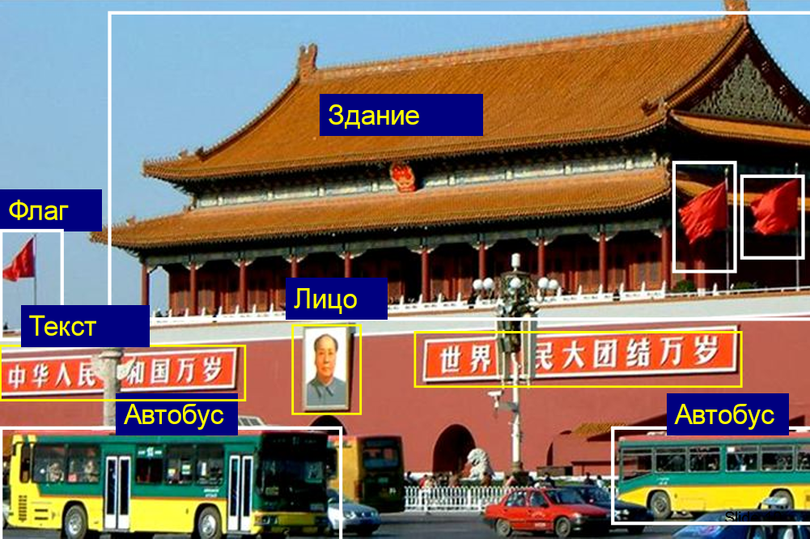
Выделение объектов

Slide 7
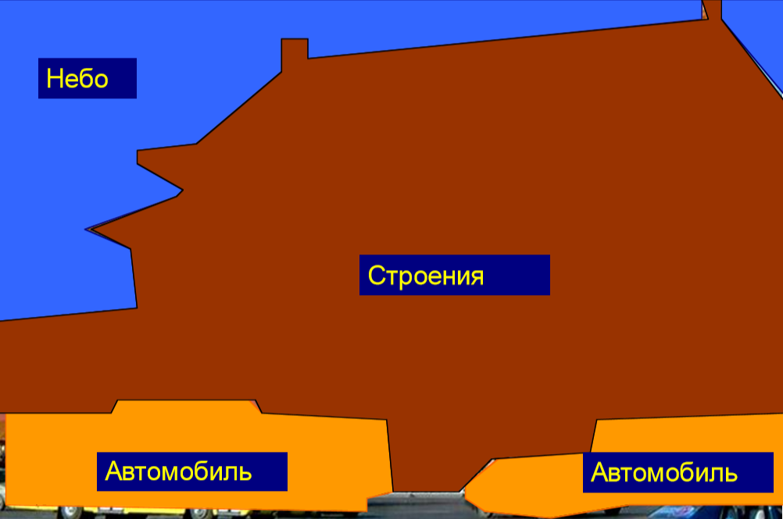
Выделение границ объектов

Slide 8
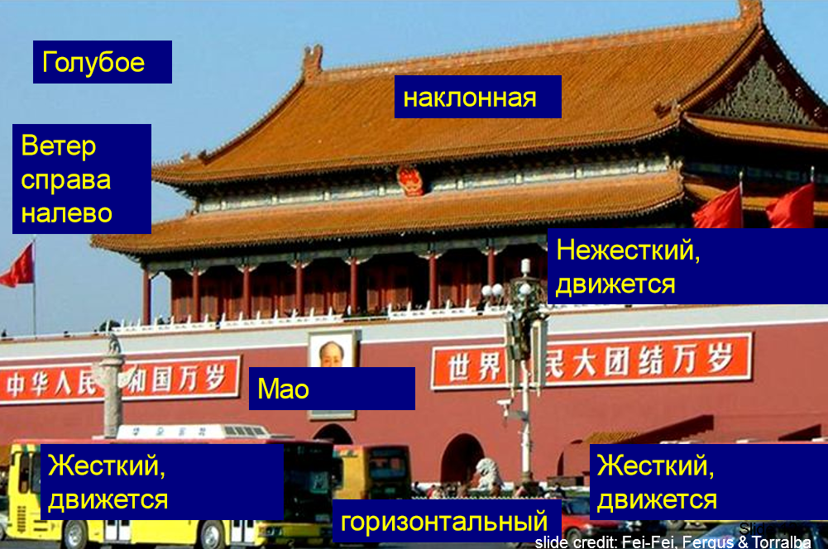
Признаки объектов

Slide 9
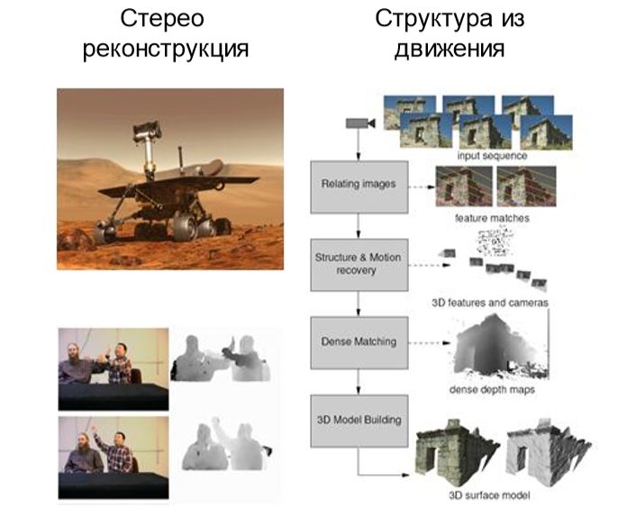
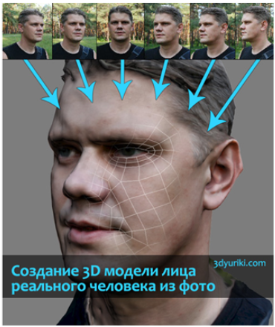
Метрическая информация
Создание 3D модели по снимкам

Slide 10
Зрение… принятые названия
Фотограмметрия (Photogrammetry) (геодезия)
Исторически измерение расстояний между объектами по 2D изображениям
Компьютерное зрение (Сomputer vision)
Изначально востановление 3д структуры по 2д изображениям, сейчас шире, как принятие решений о физических объектах, основываясь на их изображениях
Машинное зрение (Мachine vision)
Обычно понимается как решение промышленных, производственных задач
Обработка изображений (Image processing)
На входе и выходе изображение
Анализ изображений (Image analysis)
Фокусируется на работе с 2D изображениями
Распознавание образов (Pattern recognition)
Распознавание, обучение на абстрактных числовых величинах, полученных в том числе и из изображений

Slide 11
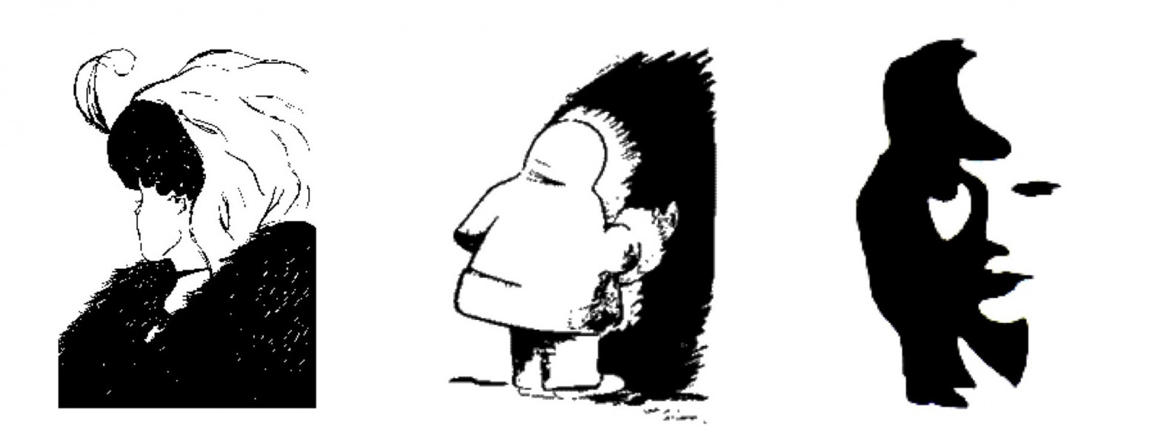
Почему зрение это сложно
25+% мозга человека отвечает за зрение
Неоднозначность интерпретации
«ИИ-полная» задача – решение задачи зрения на уровне человека равносильно решению задачи искусственного интеллекта
Наш мозг склонен видеть то, что мы хотим видеть, а как научить такому же компьютер — открытый вопрос.

Slide 12
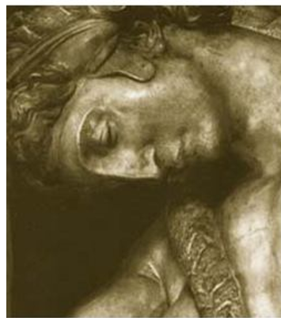
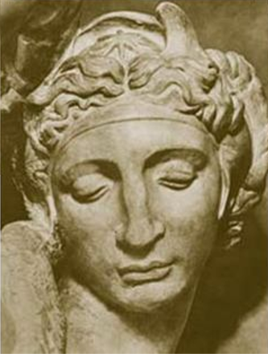
Точка наблюдения

Slide 13
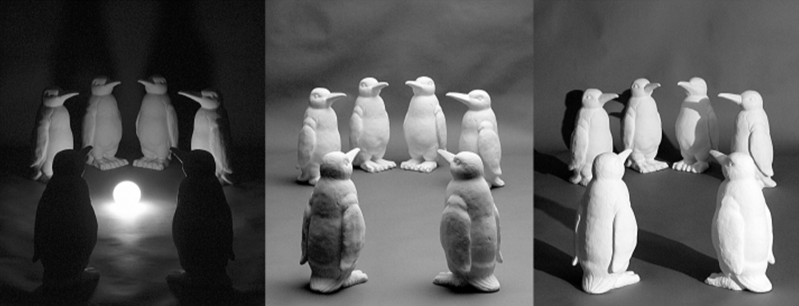
Освещенность

Slide 14
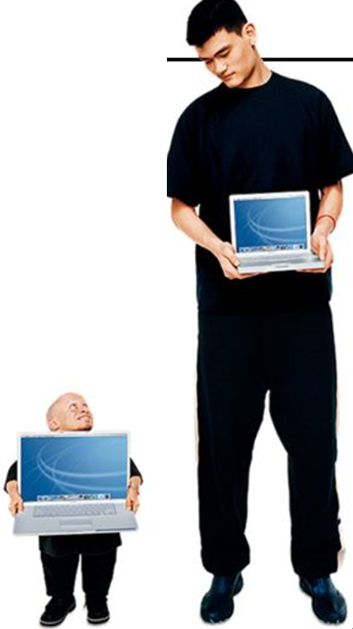
Масштаб

Slide 15
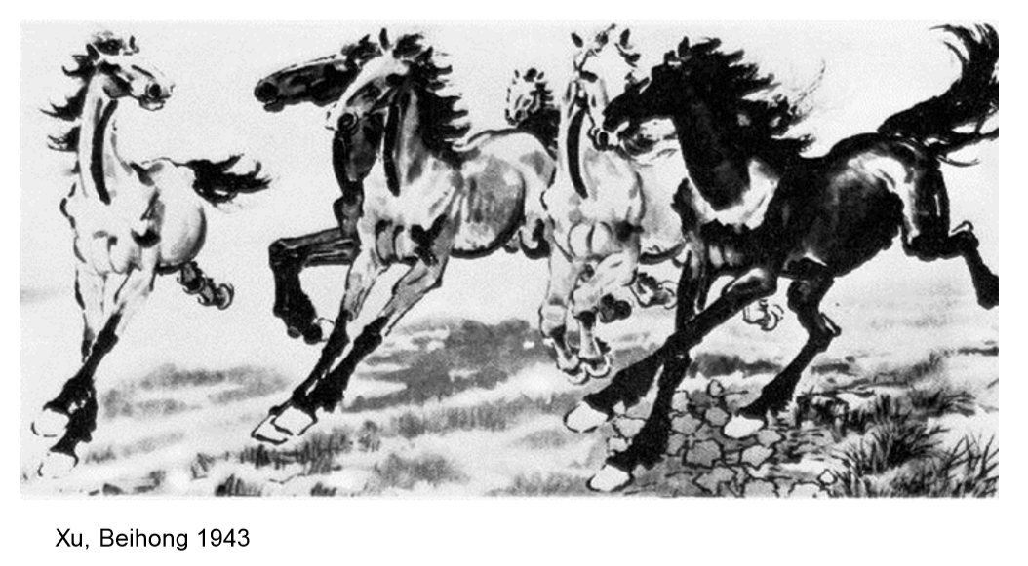
Деформация

Slide 16
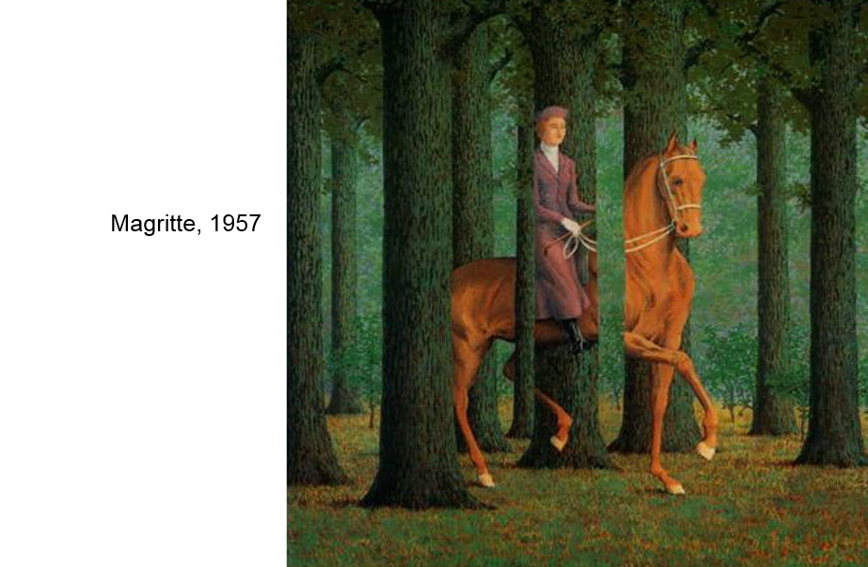
Перекрытие

Slide 17
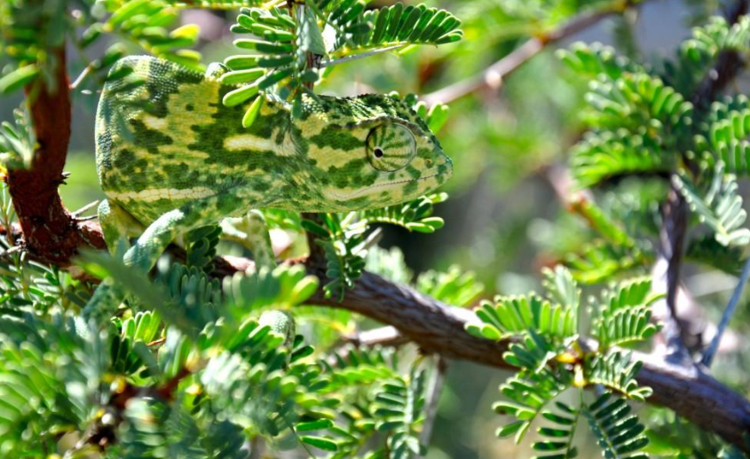
Маскировка

Slide 18
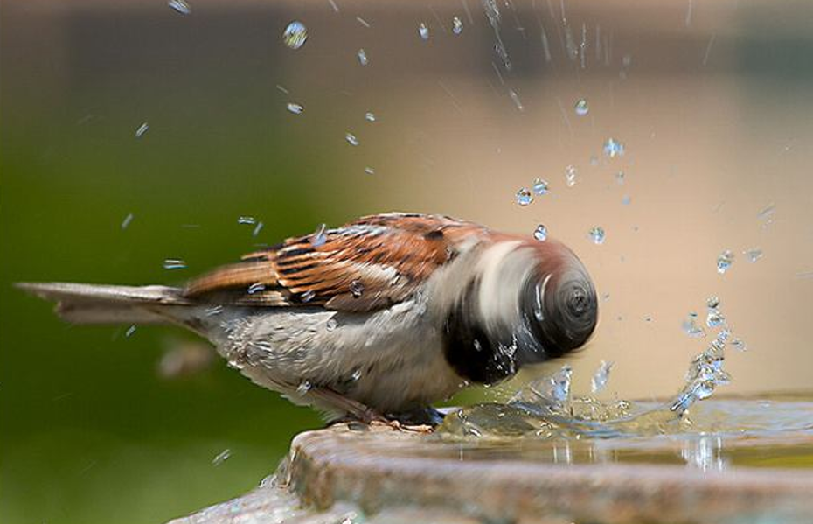
Движение

Slide 19
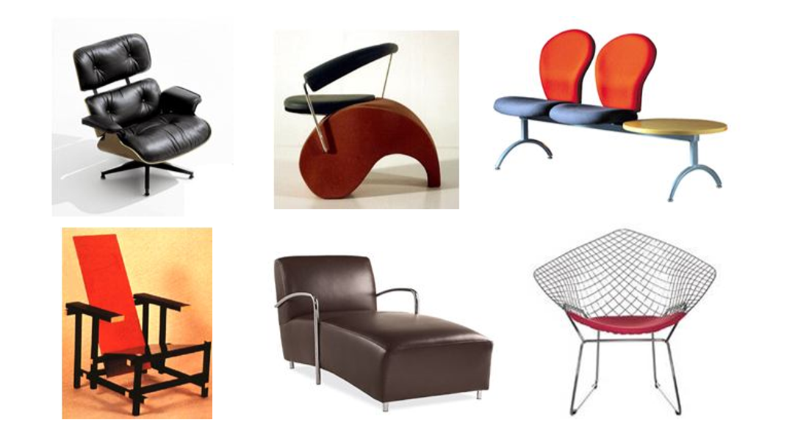
Внутриклассовая изменчивость

Slide 20
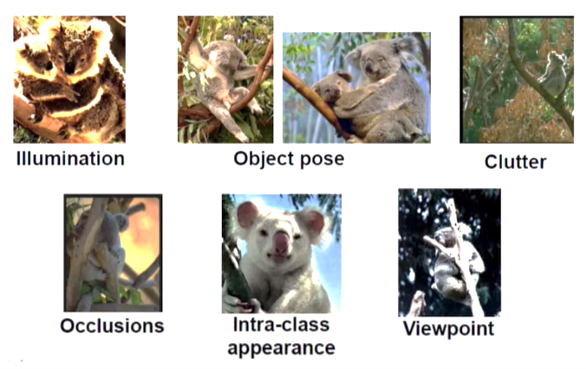

Slide 21
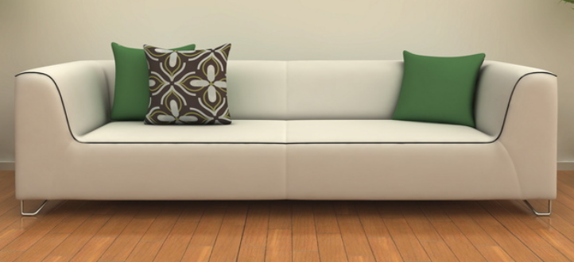
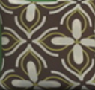
Контекст

Slide 22
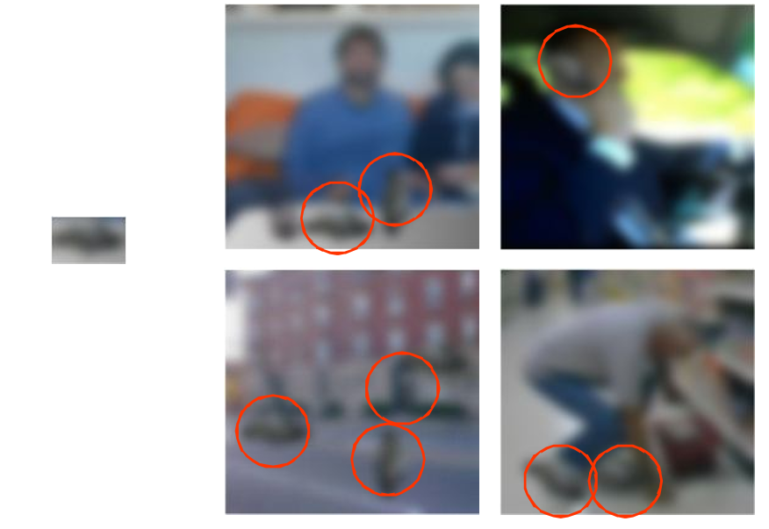
Контекст и локальная неоднозначность

Slide 23
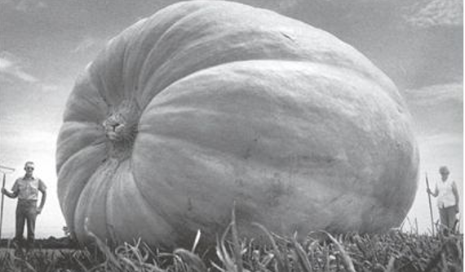
Выводы: зрение изначально нечеткая задача
Одно и то же 2D изображение может отображать разные 3D сцены
Необходимы априорные знания о структуре и свойствах мира
Нам нужно сопоставлять наблюдения и априорные знания

Slide 24
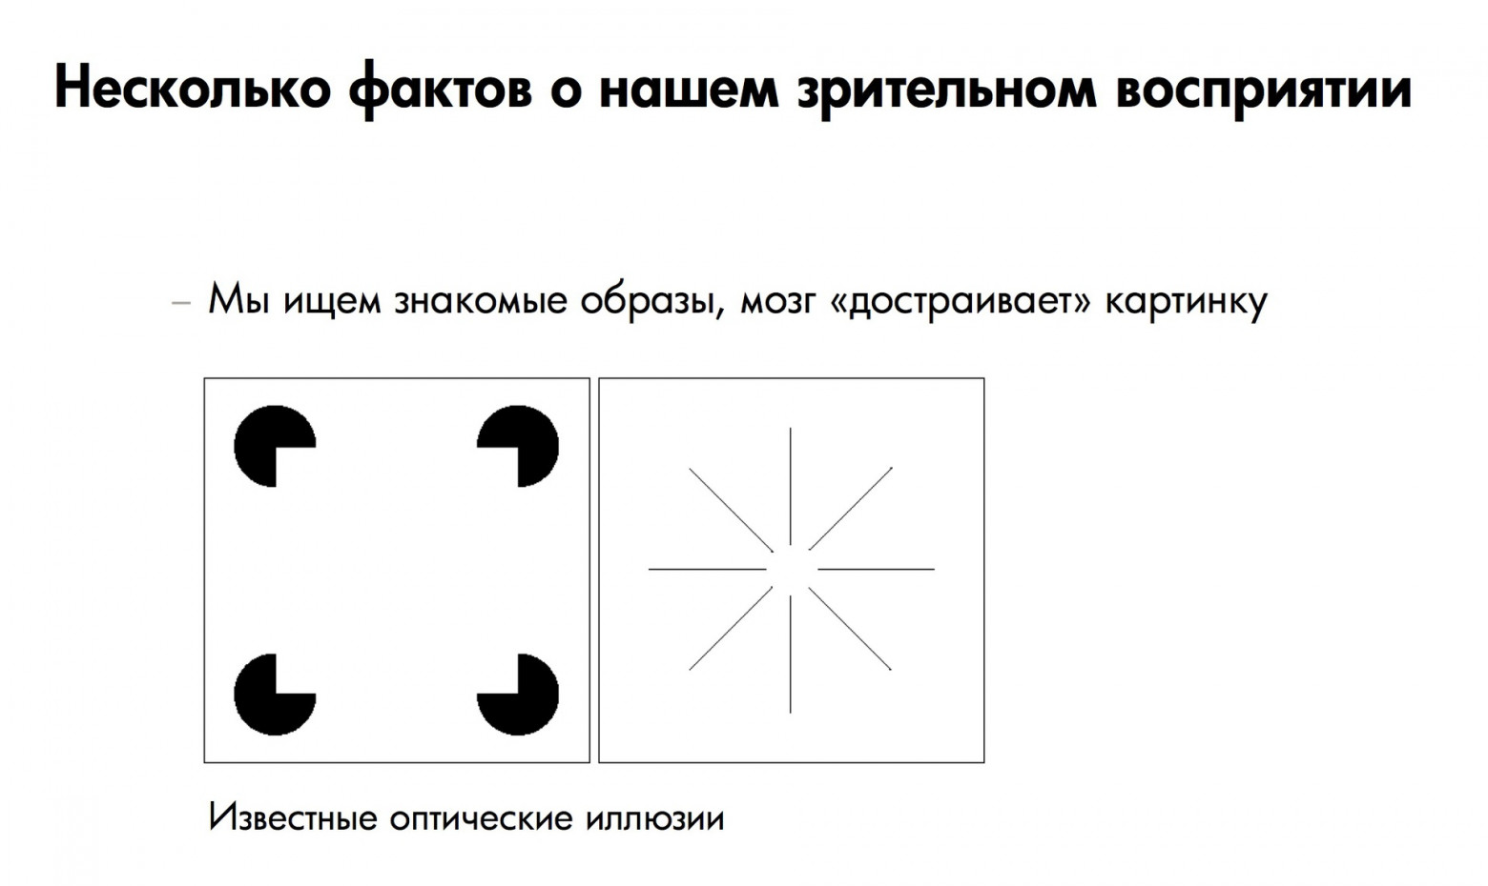

Slide 25
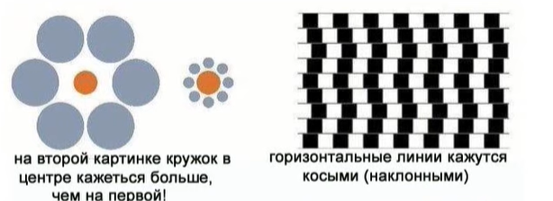
Оптические иллюзии

Slide 26
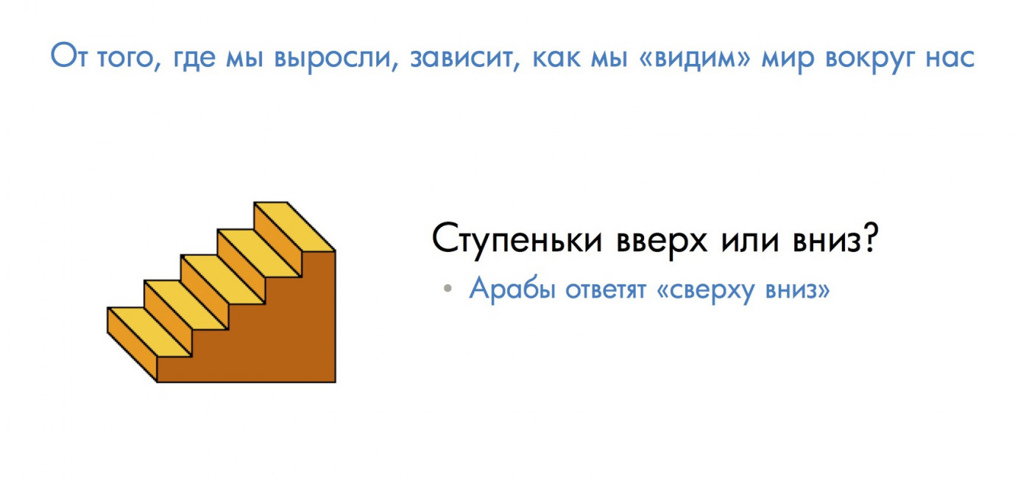

Slide 27
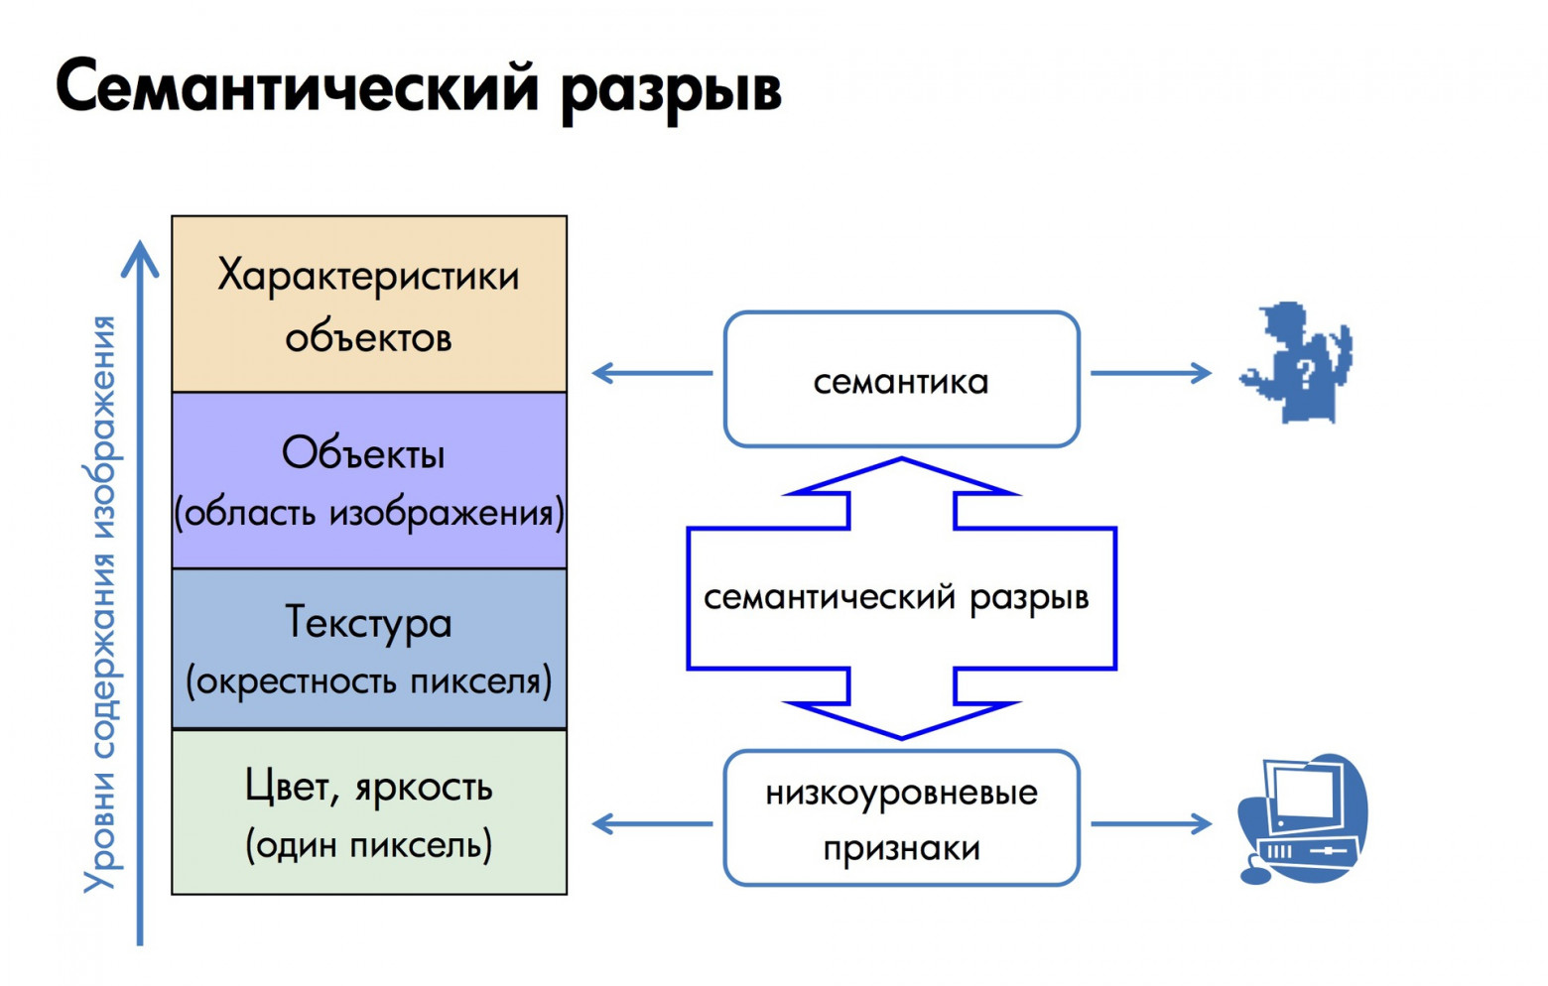
https://habr.com/ru/company/yandex/blog/251161/

Slide 28
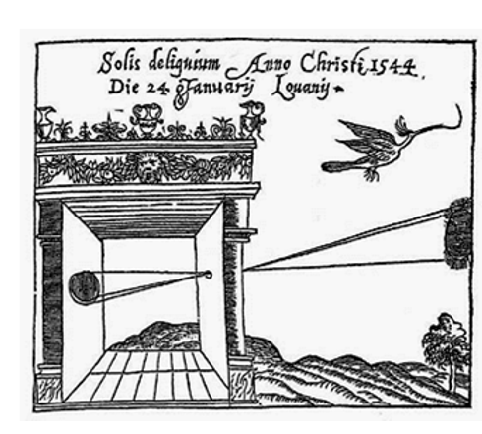
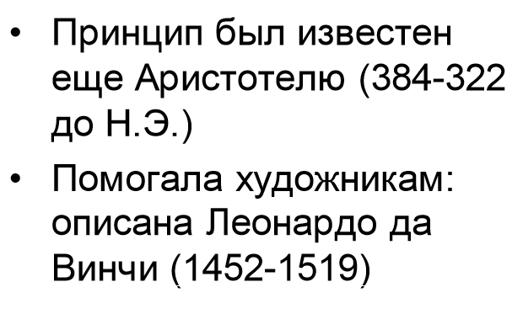
История: Камера-обскура

Slide 29
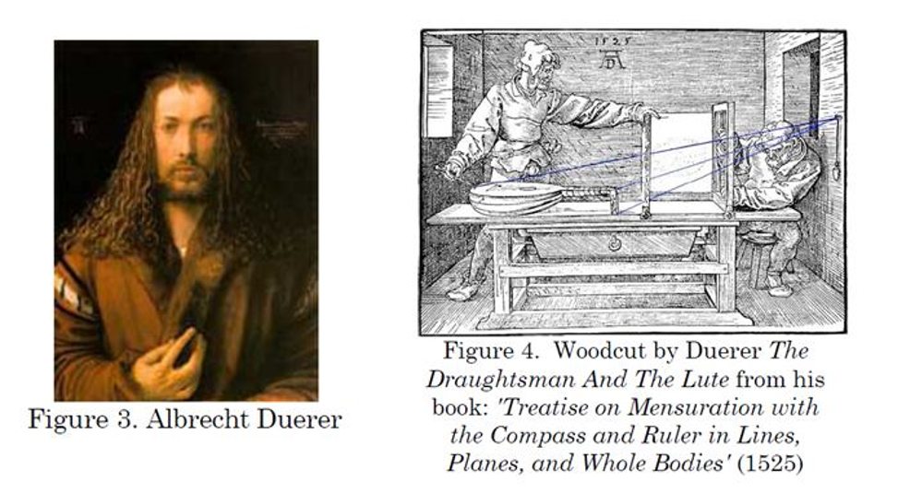
История: 1525

Slide 30
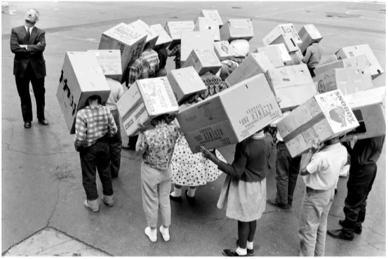

Slide 31
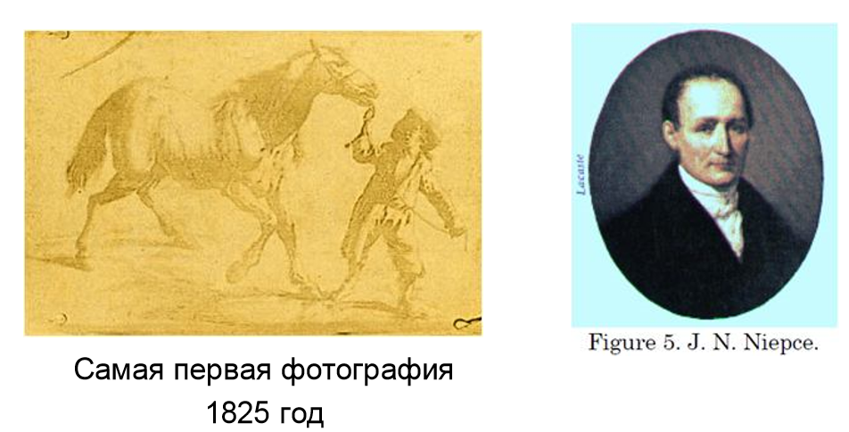
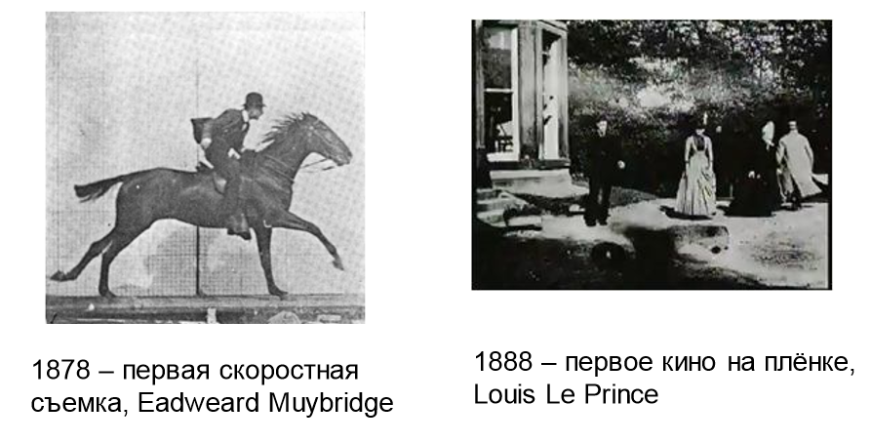
История
Требовала 8 часов проявки

Slide 32
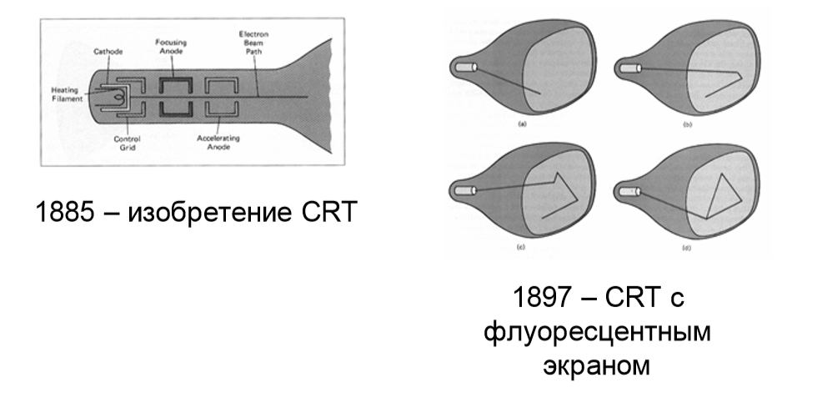
История: Электронно-лучевая трубка(CRT)

Slide 33
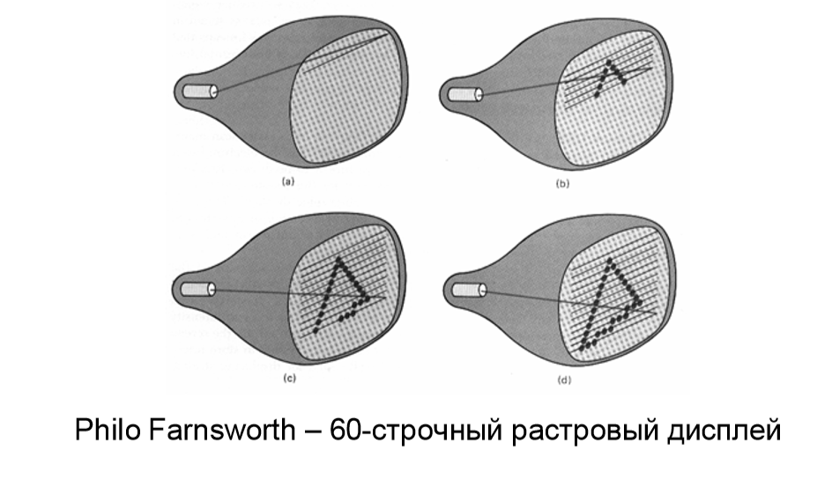
История: Растровый дисплей. 1927

Slide 34
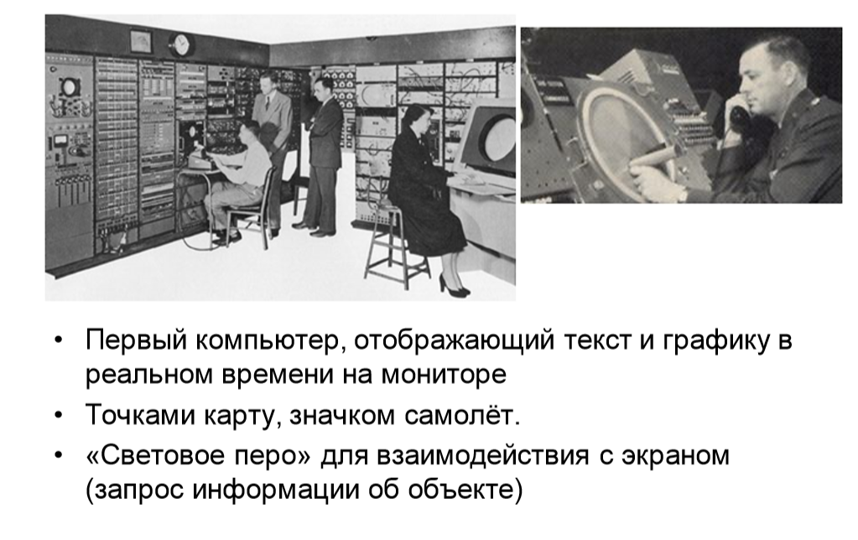
История: Whirlwind, MIT, 1951

Slide 35
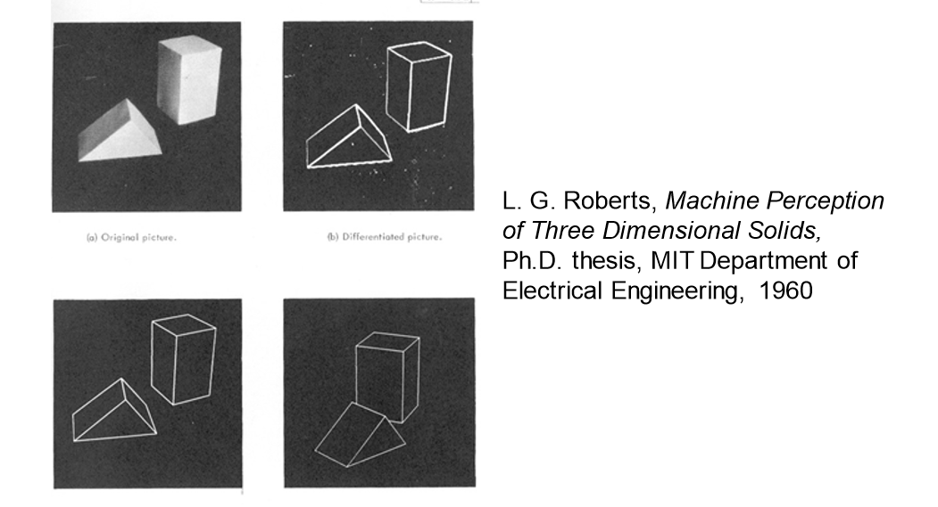
История: Положено начало компьютерному зрению

Slide 36
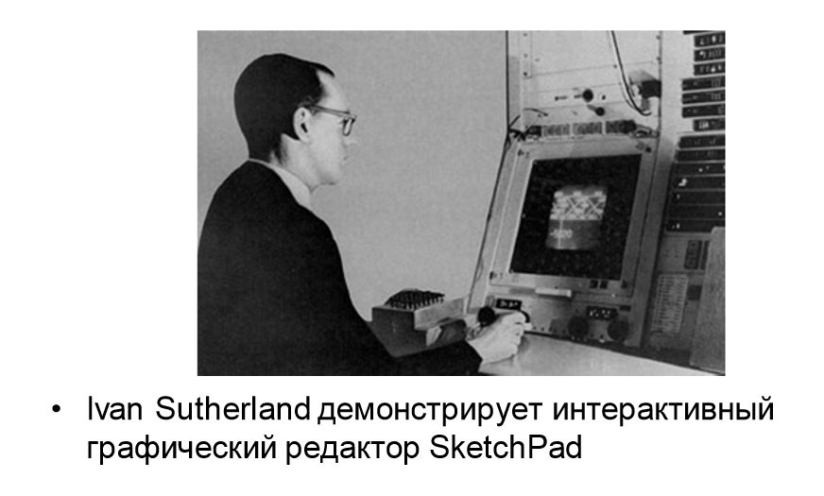
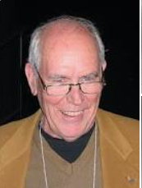
История: SketchPad, 1963
Айвен Эдвард Сазерленд
(Ivan Edward Sutherland) — американский учёный
в области информатики
и пионер интернета.
Получил премию Тьюринга
в 1988 за создание «Sketchpad» — прообраза будущих САПР, имеющего ранний прототип графического интерфейса.
Одновременно впервые применил объектно-ориентированный подход
к программированию.

Slide 37
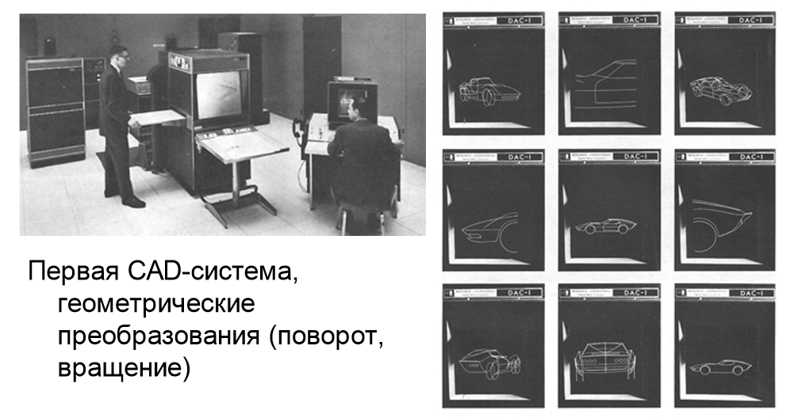
История: CAD, IBM + GM, 1964

Slide 38
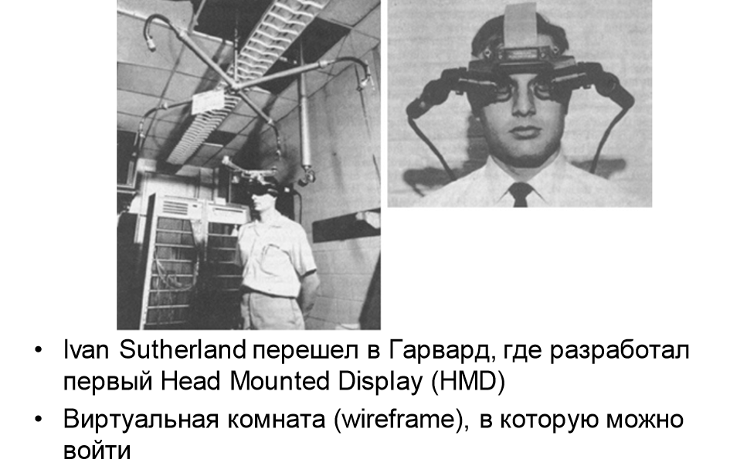
История: Virtual Reality, Harvard, 1968

Slide 39
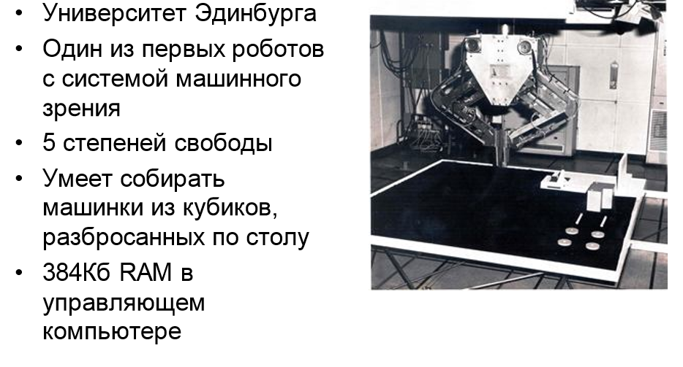
История: Freddy II, 1973

Slide 40
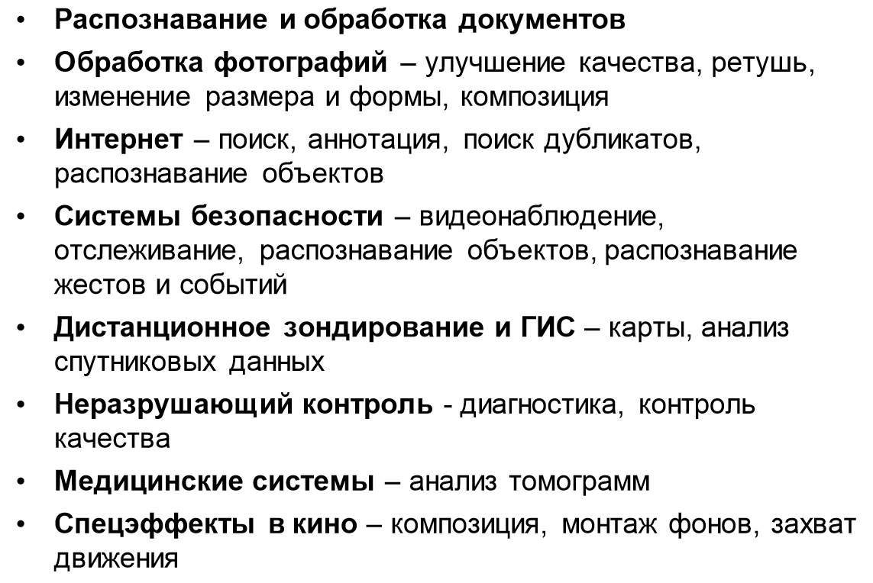
История: Области применения

Slide 41
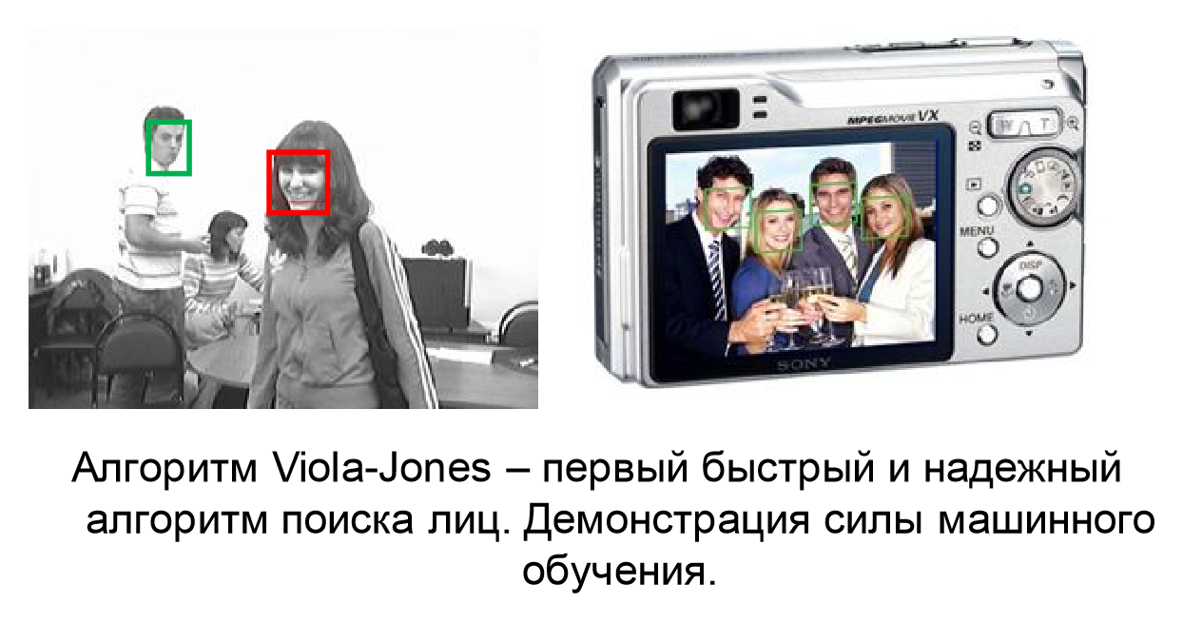
Детектор лиц Viola-Jones (2001)

Slide 42
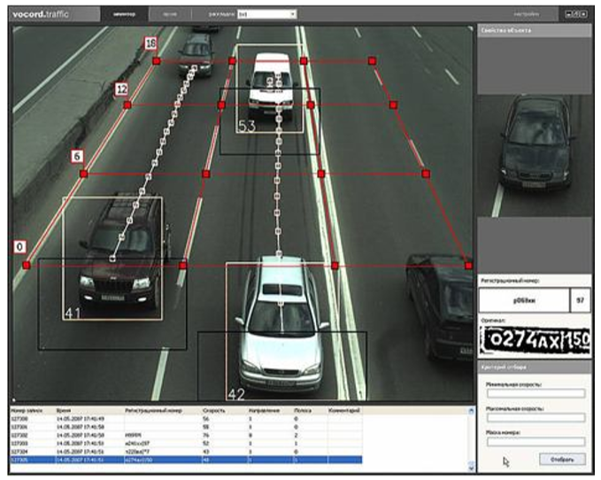
Видеонаблюдение

Slide 43
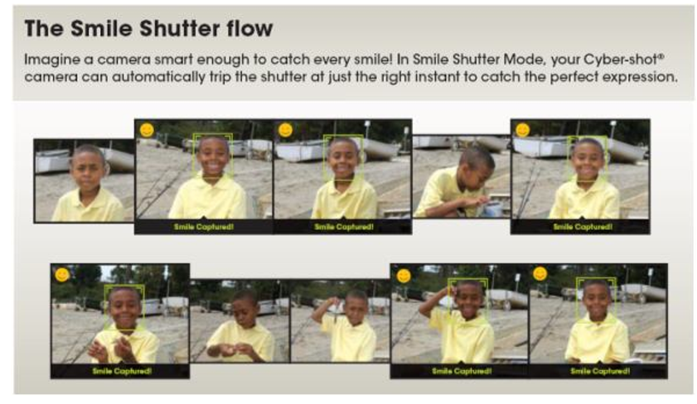
Обнаружение лица и улыбки

Slide 44
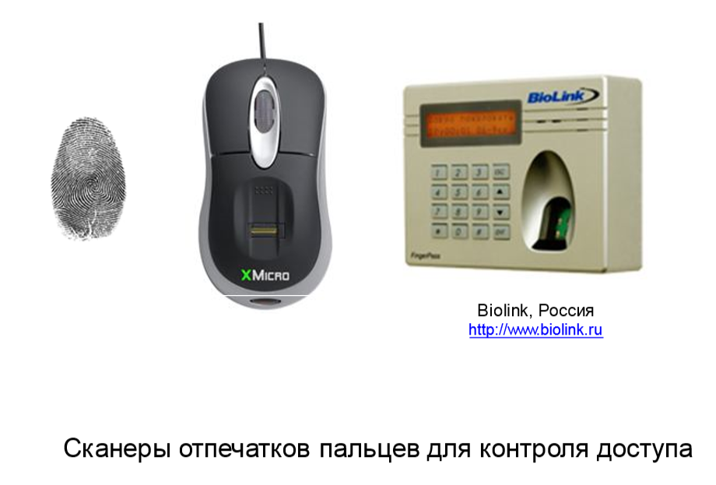
Биометрия

Slide 45
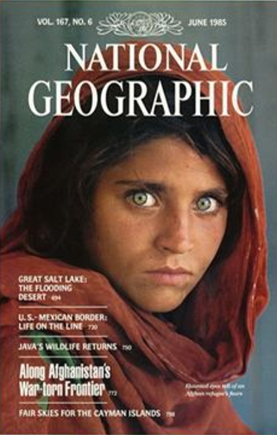
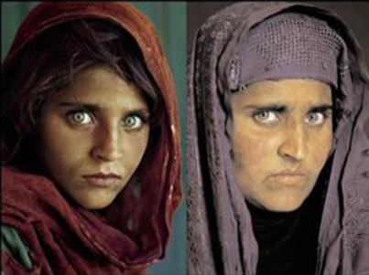

Биометрия

Slide 46



Умные машины
К 2010: 70% производителей машин

Slide 47

3D модели и захват движения

Slide 48


Спортивные соревнования

Slide 49

Зрение в космосе

Slide 50

Трехмерные карты

Slide 51

Как же устроено наше зрение
Вспомним модель камеры-обскура

Slide 52


Slide 53
Давид Марр (1970е)
Дэвид Марр — британский нейробиолог и психолог. Марр работал на стыке психологии, искусственного интеллекта и нейрофизиологии, разрабатывая новые вычислительные модели обработки визуальной информации в мозге.
Исследуя компьютерное моделирование зрения, пришел к выводу о необходимости допустить этап "первоначального наброска" (primal sketch). На этом этапе световые шаблоны, воздействуя на рецепторы, преобразуются в кодированные описания линий, точек или граней вместе с их расположением, ориентацией и цветом.
Марр выделяет трехступенчатый процесс восприятия трехмерных объектов.
На первом этапе формируется двухмерный первоначальный набросок сенсорной информации, поступающей на сетчатку глаза (Primal sketch).
На втором этапе создается псевдотрехмерная картина объектов на основе признаков глубины и др (2.5D sketch). На втором этапе отражаются не все характеристики трехмерности.
На третьем этапе создается полноценная трехмерная картина ориентации объектов и их взаимного расположения (3D model).

Slide 54

На иллюстрации показано, как во времени происходит процесс обработки зрительного сигнала. Свет попадает на сетчатку, там он преобразуется в электрические импульсы и через 20—40 миллисекунд “изображение” передается дальше. Первый уровень обработки занимает 10—20 миллисекунд. На втором уровне обработки, ещё через 20—30 миллисекунд, сигнал приходит на нейроны, которые распознают простые локальные формы.
Потом еще один уровень, ещё один уровень, и вот на четвёртом уровне мы уже видим промежуточные формы: можно найти нейроны, которые “зажигаются” при виде квадратов, градиентов цветов или других подобных объектов.
Потом ещё пара уровней нейронов, и вот, через 100 миллисекунд от начала процесса, у нас уже зажигаются нейроны, отвечающие высокоуровневым объектам. Например, если вы познакомились с человеком, у вас в мозге появляется нейрон, отвечающий за его лицо; более того, скорее всего появляется и нейрон или группа нейронов, “отвечающая” за этого человека в целом и срабатывающая при любом контакте с ним, в том числе письменном, когда лица не видно. Если вы увидите лицо снова (а нейрон за это время не разобучится обратно, «забыв» прежнюю информацию), то через ~100 миллисекунд в вашей голове активируется тот самый нейрон.

Slide 55


Что такое цвет?

Slide 56

Хроматическая адаптация

Slide 57

Электромагнитный спектр

Slide 58

Физика света

Slide 59

Физика света

Slide 60

Физика света

Slide 61

Взаимодействие света и объектов

Slide 62

Трихроматическая теория цвета

Slide 63

За зрительное восприятие отвечают два типа компонентов — колбочки и палочки. Колбочки отвечают за цветовое восприятие и могут очень четко воспринять картинку, но в том случае, если не очень темно. В темноте включаются палочки, которых меньше колбочек и которые не воспринимают цвет, поэтому картинка получается серой и размытой.

Slide 64

Плотность палочек и колбочек

Slide 65

Что мы на самом деле видим

Slide 66

Движения глаз

Slide 67







Обработка изображений

Slide 68
Обработка изображений
Семейство методов и задач, где входной и выходной информацией являются изображения.
Цели
Улучшение изображения для восприятия человеком
чтобы стало «лучше» с субъективной точки зрения человека
Улучшение изображения для восприятия компьютером
упрощение последующего распознавания
Развлечение (спецэффекты)
получить эстетическое удовольствие от красивого эффекта

Slide 69
Обработка изображений
Можно разделить на:
задачи фильтрации (удаление шумов, повышение чёткости, осветление тёмных участков);
задачи анализа (расчёт градиентов, поиск особых точек и границ объектов).
В процессе создания систем компьютерного зрения фильтрация изображения обычно предшествует извлечению более высокоуровневой информации о сцене.
Назначение фильтрации
Устранение шума в изображениях
Улучшение качества изображения
Усиление полезной и подавления нежелательной информации
Notes:
Формальное определение.

Slide 70




Цифровое изображение
Вспоминаем процесс получения цифрового изображения…

Slide 71


Что такое гистограмма изображения?
Гистограмма – это график распределения яркостей на изображении. На горизонтальной оси - шкала яркостей тонов от черного до белого, на вертикальной оси - число пикселей заданной яркости.

Slide 72


Что может не устраивать в гистограмме изображения:
Узкий или смещенный диапазон яркостей пикселей (тусклое или «пересвеченое» изображение)
Концентрация яркостей вокруг определенных значений, неравномерное заполнение диапазона Яркостей (узкий диапазон - тусклое изображение)
Notes:
Объяснить толком про нелинейность, убрать дубль

Slide 73

Затемненное изображение (а) и соответствующая ему гистограмма (б);
засвеченное изображение (в) и соответствующая ему гистограмма (г).

Slide 74
Изменение контраста изображения
Существует три основных метода повышения контраста изображения:
Линейная растяжка гистограммы (линейное контрастирование),
Нормализация гистограммы,
Выравнивание (линеаризация или эквализация, equalization) гистограммы.
При коррекции к изображению применяется преобразование яркостей, компенсирующий нежелательный эффект: y – яркость пикселя на исходном изображении, x – яркость пикселя после коррекции.

Slide 75



1. Линейная коррекция
Компенсация узкого диапазона яркостей – линейное растяжение:
График функции f ⁻¹(y)
Гистограмма после линейного растяжения

Slide 76


Линейная коррекция
Линейное растяжение – «как AutoContrast в Photoshop»

Slide 77

НО линейная коррекция помогает не всегда!
Почему?

Slide 78


Нелинейная коррекция
x
y
График функции f ⁻¹(y)

Slide 79
Нелинейная коррекция
Нелинейная компенсация недостаточной контрастности
Часто применяемые функции:
Гамма-коррекция
Изначальная цель – коррекция для правильного отображения на мониторе.
Логарифмическая
Цель – сжатие динамического диапазона при визуализации данных

Slide 80






Гамма-коррекция
Графики функции f ⁻¹(y)
Инструмент «Кривые» в Photoshop

Slide 81
2. Нормализация гистограммы
Нормализация гистограммы в отличие от линейной коррекции обеспечивает растяжку не всего диапазона изменения интенсивностей, а только его наиболее информативной части. Под информативной частью понимается набор пиков гистограммы, т.е. интенсивности, которые чаще остальных встречаются на изображении.
Бины, соответствующие редко встречающимся интенсивностям, в процессе нормализации отбрасываются, далее выполняется обычная линейная растяжка получившейся гистограммы.

Slide 82

2. Нормализация гистограммы

Slide 83

3. Выравнивание гистограммы (эквалазия)
Цель выравнивания состоит в том, чтобы все уровни яркости имели бы одинаковую частоту, а гистограмма соответствовала равномерному закону распределения.

Slide 84

Лаба Трошко Валерии: Нормализация гистограммы

Slide 85


Фото содержимого рюкзака
Обработанное изображение

Slide 86


Идея – растянуть интенсивности по каждому из каналов на весь диапазон
Цветовая коррекция изображения

Slide 87

Примение эквалазии к трем каналам RGB как правило приводит к не лучшим результатам. Цвета получаются холодными и неестественными. Эквалазия по интенсивности в модели HSL приводит к лучшим результатам.
HSI или HSL (от англ. hue, saturation, lightness (intensity)) — цветовая модель, в которой цветовыми координатами являются тон, насыщенность и светлота(итенсивность).
https://habr.com/ru/post/244507/

